Slide 1

El Desafío Mundial de Vivienda Asequible

Slide 2

El rápido crecimiento de la población urbana ha generado que los precios de vivienda crezcan de forma acelerada
  65 Millones de personas se mudan cada año a las ciudades, generando un estrés en la demanda de vivienda
  En 1950 había 2 ciudades en el mundo con más de 10 millones de habitantes, hoy hay 20
  El MGI de McKinsey hizo un estudio para entender los factores que pueden desbloquear la vivienda asequible

Slide 3
Resolviendo restricciones de oferta - ejemplo Londres
Londres; Índice, 2015 = 100¹
140
130
120
110
100
90
80
70
60
Viviendas terminadas
50
40
30
Precios de la vivienda
20
10
0
1990
1995
2000
2005
2010
2015
1 2014 = 100 para terminaciones
FUENTE: Asociación de Sociedades Constructoras; Análisis del McKinsey Global Institute
Notes:
As London’s economy has boomed over the past two decades, the city’s annual home completions increased by just over 10 percent, falling far short of demand and driving home prices five times higher.

Slide 4
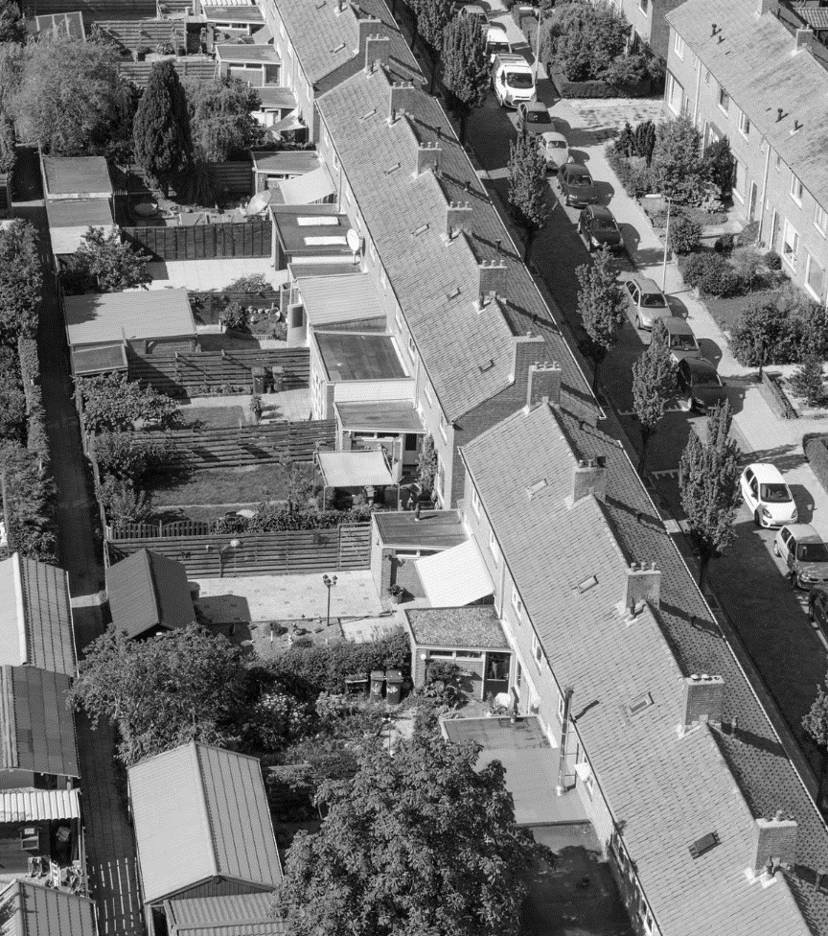
La asequibilidad de la vivienda es una preocupación global
Brecha de asequibilidad,% del PIB
Alto
Medio
Bajo
Brecha de asequibilidad
$ mil millones
Grupo de ingresos del país
16
Dhaka
Mumbai
14
Barcelona (ESP)
Lagos
12
San Francisco
Rio de Janeiro
10
Sao Paulo
8
Atlanta
Bogota
London
Beijing
6
New York
Shanghai
4
2
Paris
Tokyo
0
1
2
3
4
5
6
7
8
9
10
11
12
13
14
15
16
17
18
19
20
21
22
23
36
37
38
Población, Millones
FUENTE: Análisis del McKinsey Global Institute
Notes:
Rents and home prices have risen far faster than incomes in most countries, particularly in big cities, where many people want to live and where job opportunities are concentrated. The issue affects everyone from slum residents living on the margins to middle-income households.
To understand the global challenge in terms of this economic cost, we analyzed the affordability gap in 2,400 cities
We estimate that the economic affordability gap is $650 billion globally today, about 1% of global GDP The economic affordability gap is concentrated in megacities, led by New York ($33 billion), Tokyo ($23 billion), and Beijing ($17 billion).Two thirds of the affordability gap is concentrated in top 100 cities and about 27% in the top 10 cities Affordable housing is an issue in high mid and low income countries. However, low-income megacities have high affordability gap relative to their GDP.

Slide 5

¿Por qué es importante la vivienda?
01
La vivienda adecuada es reconocida universalmente como una de las necesidades básicas fundamentales y, a menudo, reconocida también como uno de los derechos fundamentales
02
01
Una de las necesidades básicas universales
Parte fundamental de la identidad individual
02
“Las personas definen quiénes y qué son en términos de vínculos afectivos con la casa y el hogar y/o el vecindario y la comunidad” ¹
Plataforma para la prosperidad social
03
Varios estudios² han demostrado que la vivienda de mala calidad afecta negativamente los resultados de salud, educación y empleo
Driver de crecimiento económico
03
04
04
Los programas de vivienda asequible en todo el mundo han contribuido significativamente a sostener la economía en tiempos de recesión
1 Teoría del entorno físico y social por Proshansky, Fabian y Karminoff (83)
2 Coalición Nacional de Vivienda de Bajos Ingresos: cómo la vivienda afecta los resultados de salud, educación y empleo

Slide 6
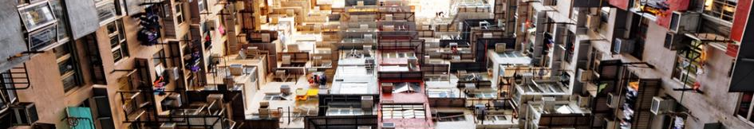
¿Cuál es la escala del desafío a nivel global?
Text
El desafío hoy ...
... y para 2025
440 millones de hogares adicionales enfrentarán el desafío de la vivienda asequible
330 millones
de hogares urbanos están sobrecargados financieramente, pagando más de 30% de sus ingresos mensuales en vivienda
235 millones
de hogares urbanos viven en viviendas deficientes
... afectando a más de 1.600 millones de personas o un tercio de la población urbana
  Este efecto genera perdidas en el GDP, por ejemplo se estima en 6% en California
Notes:
Worldwide, MGI has estimated that some 330 million urban households currently live in substandard housing or stretch to pay housing costs that exceed 30 percent of their income. This number could rise to 440 million households by 2025 if current trends are not reversed. Beyond the human toll, this issue eventually constrains economic growth. Investment in housing construction remains below its potential, and households with a disproportionate share of monthly income going toward rent or mortgage payments have to limit other forms of consumption.

Slide 7
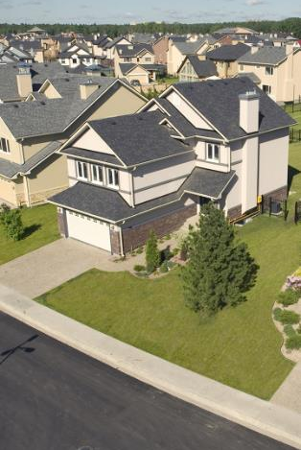
El stock global de viviendas no se ha expandido lo suficientemente rápido como para mantenerse al ritmo de un aumento en la demanda, pero las ciudades pueden enfocarse en tres soluciones del lado de la oferta para avanzar.
Establecer la aspiración del programa
1
2
3
+
+
Desbloquear el terreno
Eliminar barreras
Mejorar la productividad de la construcción
Gestión y participación de los beneficiarios
Planificación y entrega del programa
Notes:
National and local governments around the world often address housing gaps by focusing on demand and financing. Strategies such as housing subsidies, privileged financing, or various forms of rent control offer much-needed relief to the low-income households they cover, and they are legitimate policy choices if carefully designed. But they are expensive and difficult to sustain—and they do not address the core issue of an underlying housing shortfall.
It will take a dramatic increase in the number of available housing units to achieve greater affordability. That is why MGI released research last fall that focused on supply-side solutions, addressing three challenges that all cities have in common: making land available, removing barriers, and making the construction sector more productive.

Slide 8
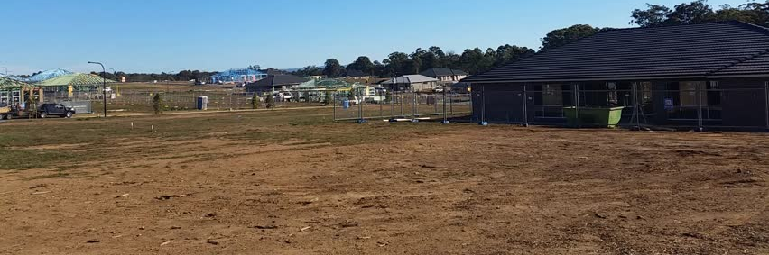
Desbloqueo de la tierra: se pueden considerar varias palancas para desbloquear la tierra en el lugar correcto para el desarrollo de vivienda
1
Inmersiones profundas
Priorizar el desarrollo orientado al tránsito
A
Obtener más de los sitios subutilizados
B
Poner parcelas vacías a trabajar
C
Poner a disposición tiarras públicas
D
Desbloqueo de la tierra en el lugar correcto
Transformar sitios industriales
E
Volverse greenfield
F
Agregar unidades de vivienda accesorias
G
Notes:
Access to land is typically the biggest constraint for housing development and one of the major drivers of cost. In places such as Auckland and Rio de Janeiro, the cost of land often exceeds 40 percent of total property prices. In extreme cases such as San Francisco, land is so scarce that it can account for as much as 80 percent of a home’s price. Globally, we estimate that unlocking land to the fullest extent could reduce the cost of owning a standard housing unit by up to 20 percent. A comprehensive citywide mapping and inventory exercise can unearth many opportunities. Based on our past work in urban environments, we have identified seven areas of focus.

Slide 9
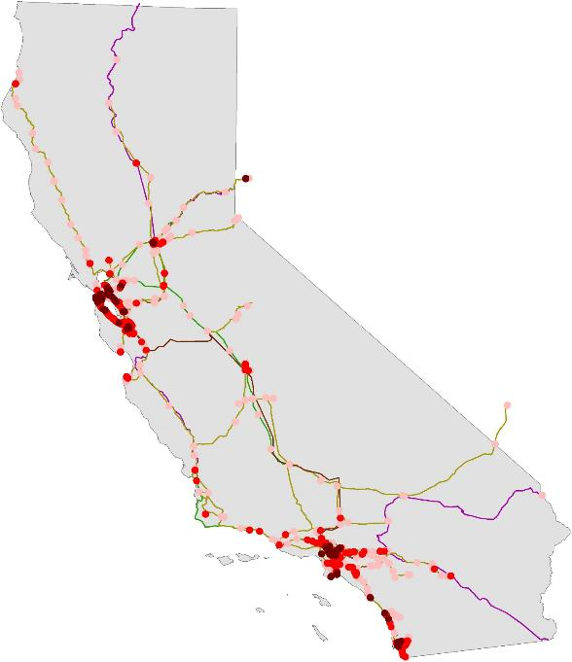
La tierra urbana está disponible incluso en áreas densas- ejemplo de desarrollo orientado al tránsito en California
1A
REDONDEADO
Unidades
Adicionales¹ (‘000)
Unidades
existentes (‘000)
Posibles sitios para viviendas orientadas al tránsito
Tipo urbano
Hub regional
600
400
Centro urbano
400
300 - 900
Nodo suburbano
200
500 - 1.700
Total
1.200
1.200 - 3.000
1 El extremo inferior del rango supone que se agrega una unidad por cada acre neto por cada 100 unidades existentes; el extremo superior asume el desarrollo hasta el siguiente nivel de densidad urbana
FUENTE: Comisión Metropolitana de Transporte del Área de la Bahía; Almacén de Datos Regional de San Diego; Portal GIS del condado de Sacramento; Portal GIS de Los Ángeles; Plan Maestro de Transporte Rápido de Bus de Fresno; Amtrak; Autoridad ferroviaria de alta velocidad de California; Análisis GIS McKinsey; Análisis del McKinsey Global Institute
Notes:
It is critical for congested cities to promote density around transit rather than encouraging sprawl and longer commutes. Transit-oriented development may involve redeveloping existing residential structures or encouraging new building by permitting higher floor-space ratios, loosening height restrictions, or allowing greater density in specific target zones.
These transit areas represent only 0.15 percent of California’s total land mass, yet they have disproportionate potential to rebalance California’s housing supply.
The power of TOD – this isn’t just about cramming high rises around train stations – it’s about the power of TOD to catalyze new walkable, mixed-use communities with jobs, housing, parks, retail, and restaurants
Breaking down the opportunity by region, we find that, in our “high case,:
34 percent, or one million units, would be in the Bay Area
8 percent, or 245,000 units, in the Sacramento area
30 percent, or 903,000 units, in the Los Angeles area
How did you get the TOD number?
First, we identified light-rail, commuter rail, heavy rail, and commuter ferry terminals in the state. We also included bus rapid transit (BRT) in Fresno, and the 12 planned CA high speed rail stations. We excluded rail terminals in rural parts of the state where TOD is unlikely. That gave us 1,095 transit stations to analyze.
We then drew a half-mile radius around each transit station to create “transit-oriented housing” zone. Within that half-mile radius, for every station, we mapped the current landscape, counted current units, and determined total developable land by excluding roads, parks, and other non-developable features.
We then calculated how many units could be added to developable land, through upzoning, with upzoning assumptions based on the current character and density of the place. We estimated both a low case and a high case
Low case: Add 1 housing unit per net acre for every 100 existing units. This is a conservative approach for adding density, which scales according to current density.
High case: We segmented the station areas into 3 place types based on current use--suburban nodes, urban centers, and regional hubs—and assumed each station area “moves up” one tier. So, suburban nodes become urban centers, and urban centers become regional hubs. What does this look like?
Suburban nodes currently have fewer than 6.5 units per net acre. Examples: Alameda Gateway Ferry Terminal, Lockheed Martin Transit Center in Sunnyvale, 4800 Tracy Boulevard in Tracy, or the Hanford Amtrak Station. These would be developed to a density of ten units per acre, suggesting walkable, mixed-use villages of single-family and town house–style residences.
Urban centers have 6.5 to 15 units per net acre. Examples: Virginia Light Rail Station in San Jose, Firestone Metro Station in Los Angeles, and Kings Canyon-Chestnut Bus Rapid Transit Stop in Fresno. These would be developed to a density of 27 units per acre, suggesting two- to four-story buildings in town house or multifamily configurations, co-located with jobs centers and diverse street-level uses.
Regional hubs are major urban transit areas have more than 15 units per net acre. Example: Wilshire and Vermont Metro Station in Los Angeles. These would be developed to a high urban density of 70 units per acre.
Does this double count levers like vacant urban land or under-utilized urban land?
No—we subtracted those parcels out of the TOD analysis.
Which transit systems did you include?
▪ Caltrain
▪ Altamont Corridor Express (ACE)
▪ Coaster
▪ Metrolink
▪ Amtrak
▪ Bay Area Rapid Transit (BART)
▪ San Francisco Muni Metro
▪ Metro Rail in Los Angeles
▪ Sacramento Regional Transit light rail
▪ Sprinter
▪ San Diego Trolley
▪ Santa Clara VTA light rail
▪ 12 proposed California high-speed rail stations
▪ Ferry terminals in Bay Area
▪ Planned Bus Rapid Transit (BRT) in Fresno

Slide 10

El desarrollo orientado al tránsito en Hong Kong ha proporcionado más de 600,000 viviendas asequibles
1A
La expansión ferroviaria desbloqueó nuevas tierras urbanas ...
... proporcionando 0,6 millones de viviendas asequibles
Nuevos Territorrios ¹
Isla de Hong Kong
Vivienda en Nuevos territorios
Unidad Mn 2013
Longitud del ferrocarril
Km
Kowlong
Total de
hogares
1.4
Área urbana
Vivienda
privada
0.8
Población
Mn
7.1
3.9
3.7
Vivienda
pública
asequible
0.7
1.3
0.6
1.0
2.2
2.1
1970
2010
1 Incluye Kwai Tsing, Tuen Mun, Tuen Mun, Yuen Long, Norte, Tai Po, Sha Tin, Sai Kung
FUENTE: Observación de la Tierra y Aplicaciones de Teledetección, 2008, Gobierno de Hong Kong, Langdon y Seah

Slide 11

Eliminar Barreras: las ciudades pueden desarrollar estructuras de gobierno que representen a todos los stakeholders y optimizar la entrega de viviendas
2
Coordinar a través de laboratorios de entrega o agencias de vivienda integradas
A
Involucrar a más stakeholders y superar NIMBYism
B
Optimizar los procesos de aprobación y permisos
C
Ampliar y crear incentivos para la eficiencia y la innovación
D
Esta foto de autor desconocido está licenciada bajo CC BY-NC
Notes:
Housing strategies are enormously complex, involving initiatives and policies across financing, urban planning, infrastructure development, land-use regulation, building codes, delivery and contracting approaches, and more. But stakeholders from different parts of the system rarely work together to smooth friction and focus on the broader goal of getting more affordable housing built quickly.

Slide 12



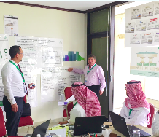

Un enfoque de laboratorio de entrega inclusivo garantiza la colaboración y el buy in de los stakeholders
2A
Talleres con otras entidades gubernamentales (p. ej., MoF, municipalidades, etc.)
Grupo de enfoque ciudadano
Talleres del sector privado (p.ej., bancos, desarrolladores, fundaciones, etc.)
Involucrar expertos en la materia
El enfoque de los laboratorios de entrega asegura la creación de planes operacionales de 3 pies con el compromiso de los stakeholders ​​en hitos y KPIs claramente definidos
Notes:
The “delivery lab” model addresses this lack of coordination by bringing together 30 to 40 people across these specialties for fast-paced, intensive working events.
In these settings, public- and private-sector stakeholders can address misperceptions and arrive at joint solutions. Labs can produce integrated plans that clarify expectations and synchronize timelines for what each player agrees to deliver.
Getting the right people around the table is critical. Sessions should be well-facilitated, with consultation from external topic experts. Each stakeholder should be represented by someone with enough seniority to make quick decisions, and the top sponsor (for example, a city mayor) should personally attend and guide key sessions.
The delivery-lab approach has had a major positive impact on the housing market in Saudi Arabia. The government invited all stakeholders across the public sector (all ministries and government entities related to housing) and private sector (including representatives from real-estate developers and banks). Citizens’ voices were also heard through the use of social media and focus groups. These events took a multidisciplinary approach to identifying the key challenges in the housing sector and devising solutions with clear targets, implementation plans, accountability, and budgets. The labs have aligned stakeholders around high-impact ideas that take practical considerations into account.

Slide 13
Mejorar la productividad de la construcción - el poder de la innovación en la entrega
3
PRODUCTIVIDAD LABORAL GLOBAL¹
La construcción tiene una productividad ~30% más baja que la economía global
7 palancas para cerrar la brecha de productividad
Cambio de paradigma
Regulación
+1000%
Colaboración
250
+50%
-32%
Diseño
40
Cadena de
suministro
225
Ejecución in situ
Tecnología
Capacidades
Economía
Global
Industria de la
construcción
Construcción
global mejorada
Sistema de producción
1 Valor agregado bruto real por hora trabajada
Notes:
While cities can create a more efficient environment and incentives for innovation, construction companies also have to up their game.

Slide 14

En Camacol, se hizo un esfuerzo conjunto sectorial para mapear los principales riesgos y entender las brechas de productividad e innovación entre las empresas
3
1
Reporte de productividad a nivel sector
  Análisis de la productividad, rentabilidad y eficiencia de las compañías frente a sus pares y de la industria de construcción nacional
  Presentación de aprendizajes adicionales comparando con los benchmarks globales de las mejores prácticas de construcción
2
Reporte de gestión de riesgos a nivel sector
  Enfoque más proactivo y sofisticado en gestión de riesgo a nivel del gremio y a nivel de la compañía
  Identificación, clasificación y priorización de riesgos externos y riesgos a nivel de la industria y de la compañías
  Elaboración de planes de mitigación, para los riesgos priorizados
  Recomendaciones del rol de Camacol en la gestión de los riesgos a nivel de industria
Notes:
Building projects on a larger scale can dramatically change the productivity and cost of delivering housing, making it possible to employ techniques such as repeatability and off-site fabrication. A number of companies take this approach while trying to incorporate design quality and variability as well as sustainability. Cities can support industry innovation by providing the land and infrastructure that allow for scale, tendering out city-scale developments, and consolidating high-volume demand.
Where cities themselves invest in housing or supporting infrastructure, contracts can be a powerful lever for raising construction productivity.

Slide 15

Se envió una encuesta para que las compañías auto-evaluaran más de 100 declaraciones de mejores prácticas en 9 dimensiones
ENCUESTA DE MEJORES PRÁCTICAS
3
Solo benchmark local
Benchmarks locales e internacional
Gestión de precios, demanda, marca, clientes potenciales, canales, y estrategia comercial, etc.
Gestión de proveedores, transporte, suministros, plan de compras, costos y tiempos de entrega
VENTAS
CADENA DE
ABASTECIMI-ENTO
Gestión, identificación, planeación y prevención de riesgos de forma sistemática, etc.
RIESGO
Colaboración y alianzas empresariales así como contratos de mejor valor e incentivos (licitaciones, etc.)
COLABORACIÓN Y
CONTRATACIÓN
ENCUESTA DE
MEJORES PRÁCTICAS
Gestión de productividad, permisos, ruta crítica, planeación, manejo de proyectos, crisis, LEAN, ciclo de vida, etc.
Gestión de normas
de salud y seguridad, cultura, incentivos, planes de emergencia, etc.
SEGURIDAD
DISEÑO E
INGENIERÍA
Cultura de desempeño, manejo de talento, reclutamiento, planes de carrera, capacitación, etc.
CAPACITACIÓN
Gestión de proveedores, transporte, suministros, plan de compras, costos y tiempos de entrega
TECNOLO-GÍA
EJECUCIÓN
LiDAR, escaneo Laser, BIM, LEAN, ERPs, Modelos 3D, Digitalización, nuevos materiales y métodos constructivos

Slide 16
De las 9 dimensiones, se compararon los resultados de 6 contra las mejores prácticas internacionales de las compañías constructoras más grandes del mundo
ENCUESTA DE MEJORES PRÁCTICAS
3
Adopción de mejores prácticas de compañías internacionales¹
% de mejores prácticas contestados con "de acuerdo" o “muy de acuerdo"
67
Gestión
de la cadena
de suministro
Colaboración y Contratación
Diseño e Ingeniería
Ejecución
Tecnología
Capacitación
En promedio las empresas internacionales han implementado el 67% de las mejores prácticas
1 % de mejores prácticas contestados con "de acuerdo" o “muy de acuerdo“ de la lista de todas las mejores prácticas
2 Adopción actual; no incluye planes de adopción en el futuro

Slide 17
El benchmark mostró que las 14 empresas que participaron tiene prácticas excelentes en todo
3
Compañías
Ventas
Compras
Ejecución
  Compañía 1
  Compañía 2
  Compañía 3
  Compañía 4
  Compañía 5
  Compañía 6
  Compañía 7
  Compañía 8
  Compañía 9
  Compañía 10
  Compañía 11
  Compañía 12
  Compañía 13
  Compañía 14

Slide 18

Hay dispersión entre las empresas en demoras vs presupuesto
Construcción
3
Demoras vs. presupuesto viviendas VIS
%
Demoras vs. presupuesto viviendas No-VIS
%
175.9
139.0
122.8
124.3
129.8
125.0
117.0
117.7
122.1
131.7
139.7
112.0
131.2
100.2
100.6
101.7
121.5
100.5
104.0
107.1
110.0
100%
96.8
99.5
100.0
112.0
100%
Compañía 1
Compañía 2
Compañía 3
Compañía 4
Compañía 5
Compañía 6
Compañía 7
Compañía 8
Compañía 9
Compañía 10
Compañía 11
Compañía 12
Compañía 13
Compañía 14
Compañía 1
Compañía 2
Compañía 3
Compañía 4
Compañía 5
Compañía 6
Compañía 7
Compañía 8
Compañía 9
Compañía 10
Compañía 11
Compañía 12
Compañía 13
Compañía 14

Slide 19

Hay dispersión entre las empresas en sobrecostos vs presupuesto
Construcción
3
Sobrecostos vs. presupuesto viviendas VIS
%
Sobrecostos vs. presupuesto viviendas No-VIS
%
109
120.0
102
103
104
106
106.1
106.4
106.7
98
99
102.0
102.4
102.7
95
96
97
97
94.9
97.4
98.2
83
83.2
85.9
0
0
0
0
Compañía 1
Compañía 2
Compañía 3
Compañía 4
Compañía 5
Compañía 6
Compañía 7
Compañía 8
Compañía 9
Compañía 10
Compañía 11
Compañía 12
Compañía 13
Compañía 14
Compañía 1
Compañía 2
Compañía 3
Compañía 4
Compañía 5
Compañía 6
Compañía 7
Compañía 8
Compañía 9
Compañía 10
Compañía 11
Compañía 12
Compañía 13
Compañía 14

Slide 20
Se hizo una priorización de riesgos para mitigar en conjunto, muchos de ellos afectan productividad
Construcción
3
Riesgos Externos
1
  Retrasos en la entrega de permisos y trámites para la construcción por parte de las autoridades estatales y prestadores de servicios públicos
2
  Riesgo de legislación: baja calidad en la planificación urbana de largo plazo (POTs) e incertidumbre en cuanto a la interpretación de la normatividad, legislación, tributación y continuidad de políticas para garantizar los derechos adquiridos
3
  Dificultad de los hogares y constructores a acceder a fuentes de financiación debido a menor capacidad de endeudamiento y políticas restrictivas del sector financiero
4
  Bajos incentivos legales y contractuales en el mercado de los arriendos para que las constructoras incursionen en ese nicho
5
  Comunidades con mayor voz y poder de bloquear un proyecto de vivienda o la entrega final
Riesgos a nivel de la industria
6
  Mano de obra informal, sin nivel de estudios, inestable, carente de profesionalismo y una falta de disponibilidad de mano de obra calificada en algunas partes del país
7
  Falta de estandarización en toda la cadena de valor que afecta la calidad, aumenta costos de supervisión y post-ventas
Riesgos a nivel de la compañía
8
  Muchos reprocesos durante la obra por falta de planeación y sincronización de los ejecutores
9
  Falta de gobierno corporativo y gestión de riesgos sólida de las empresas y proveedores del sector
10
  Falta de innovación: Se construye de forma muy similar que hace 40 años, muy artesanal y con pocas nuevas tecnologías

Slide 21








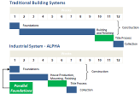

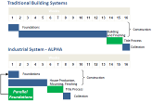
Casas GEO es un ejemplo de un constructor que ha revolucionado la entrega de viviendas en México con un enfoque industrial
Casas Geo México
  Fábrica de viviendas completamente automatizada, que puede ser replicada según la demanda
  Reducción de costos de mano de obra, inventario y ciclo de capital de trabajo mejorado
  Casas Geo es uno de los mayores fabricantes de viviendas AH en México: ~ 60,000 unidades / año
  Desarrolló un sistema de construcción industrial que ayudó a ahorrar costos
  La estandarización del diseño y la producción de fábrica permite una fácil replicación en todo el país
  El capex para una planta típica es ~$ 50m
  Una construcción G+3 se realizó en 4-6 semanas en comparación con las 12 semanas convencionales
  Los grandes ahorros de tiempo se traducen en ahorro de costos
  Capacidad total de hasta 12,500 unidades de vivienda por año por fábrica, a 300 km del sitio. Además, también desarrolla una planta móvil in situ de ~ 500 unidades / año de capacidad
  Ahorro de tiempo de hasta el 50% en la Construcción Vertical frente a los Sistemas de Construcción Tradicionales

